Slide 1
Ефрасіння Полацкая
Дзяржаўная ўстанова адукацыі
“Сярэдняя школа № 6 г.Магілёва”
Настаўнік пачатковых класаў
Крывушкіна Святлана Алегаўна

Slide 2
Праверка дамашняга задання

Slide 3
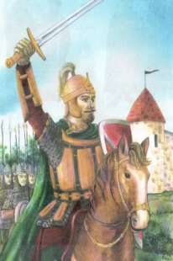
Варыянт 1
Хто намаляваны на малюнку?
2. Колькі гадоў было Усяславу, калі ён пачаў дружыну збіраць?
1) 18 2) 15 3) 16 4) 20
3. Што такое дружына?
1) Людзі, ад якіх мы вядзём сваё паходжанне
2) Саюз грамадзян, утвораны з мэтай абароны іх жыцця, свабоды, маёмасці
3) Асабістае войска князя
4. Як называлася дзяржава, у якой княжыў Усяслаў Чарадзей?
1) Кіеўская Русь 2) Наўгародская зямля 3) Полацкае княства
5. У якім стагоддзі быў пабудаваны сабор ў імя святой Сафіі ў Полацку?
1) Рагвалод
2) Усяслаў Чарадзей
3) Яраслаў Мудры
9 10 11 12 13

Slide 4
Варыянт 2
1. Як празвалі Усяслава ў народзе?
1) Мудрым 2) Чарадзеем 3) Кніжнікам
2. Назаві горад, у якім княжыў Усяслаў Чарадзей.
1) Полацк 2) Мінск 3) Кіеў
3. Назаві раку, на якой адбылася бітва паміж Усяславам і Кіеўскімі князямі.
1) Захадняя Дзвіна 2) Няміга 3) Днепр 4) Сож
4. Дзе быў пабудаваны сабор па загадзе Усяслава?
1) У Ноўгарадзе 2) У Кіеве 3) У Мінску 4) У Полацку
5. У якіх стагоддзях княжыў Усяслаў Чарадзей?
1) 9 – 10 3) 11 - 12
2) 10 – 11 4) 12 - 13

Slide 5
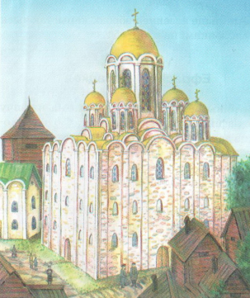
Варыянт 3
1.Назаві горад, дзе быў пабудаваны гэты сабор?
2. Пра каго гэтыя словы: "То ваўком, бывала, абернецца, то турам, то сокалам... "
1) Ізяслаў 3) Рагнеда
2) Яраслаў Мудры 4) Усяслаў Чарадзей
3. Які з прадметаў не з'яўляецца баявым адзеннем дружынніка?
1) Шлем 2) Кальчуга 3) Плашч 4) Сякера
4. Колькі гадоў пражыў Усяслаў Чарадзей?
1) Больш за 50 гадоў 3) Больш за 70 гадоў
2) Не Дажыў да 90 гадоў 4) Больш за 80 гадоў
5. У якім годзе адбылася бітва на рацэ Нямізе?
1) 862 2) 1101 3) 1067 4) 1044
1) Кіеў
2) Ноўгарад
3) Полацк
4) Заслаўе

Slide 6
План
Хто такая Ефрасіння Полацкая?
Які ўклад яна ўнесла ў гісторыю Беларусі?

Slide 7
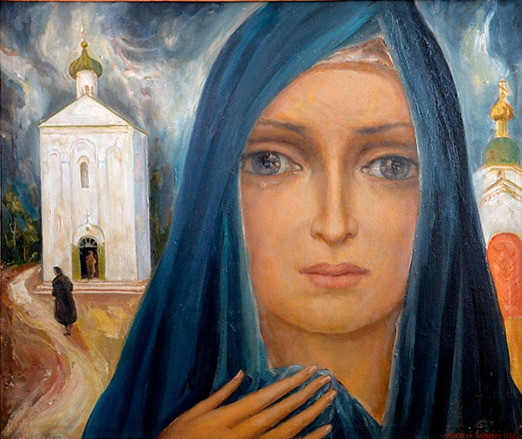
Дзяўчынка Прадслава

Slide 8

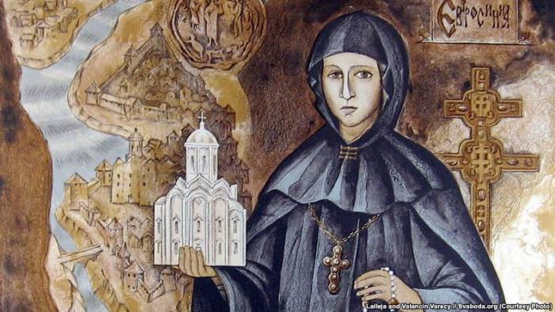
Ефрасіння Полацкая
1104-1167
Унучка славутага полацкага князя Усяслава Чарадзея. Яшчэ ў маладыя гады вырашыла князёўна прысвяціць жыццё служэнню Богу, асвеце свайго народа і стала манашкай

Slide 9
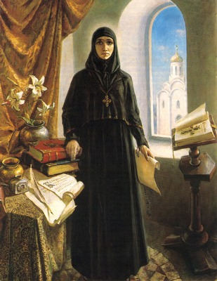
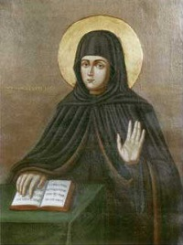
Маладая манашка атрымлівае імя Ефрасіння Полацкая

Slide 10
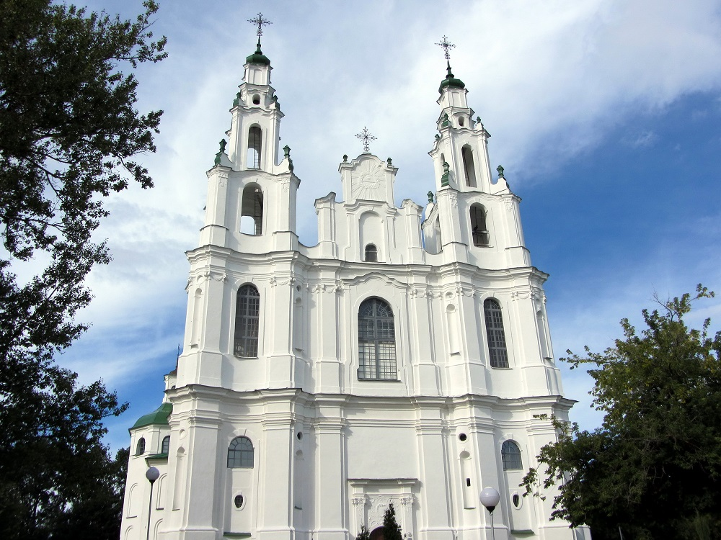
Сафійскі сабор

Slide 11
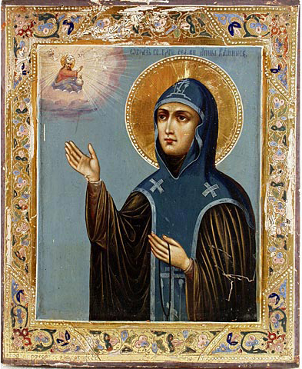
Ефрасіння вучыла дзяўчынак чытаць і пісаць, рабіць розныя хатнія справы: шыць, гатаваць ежу, вышываць .

Slide 12
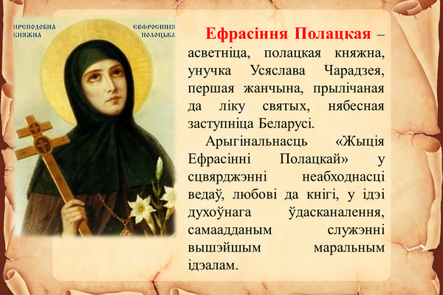

Slide 13
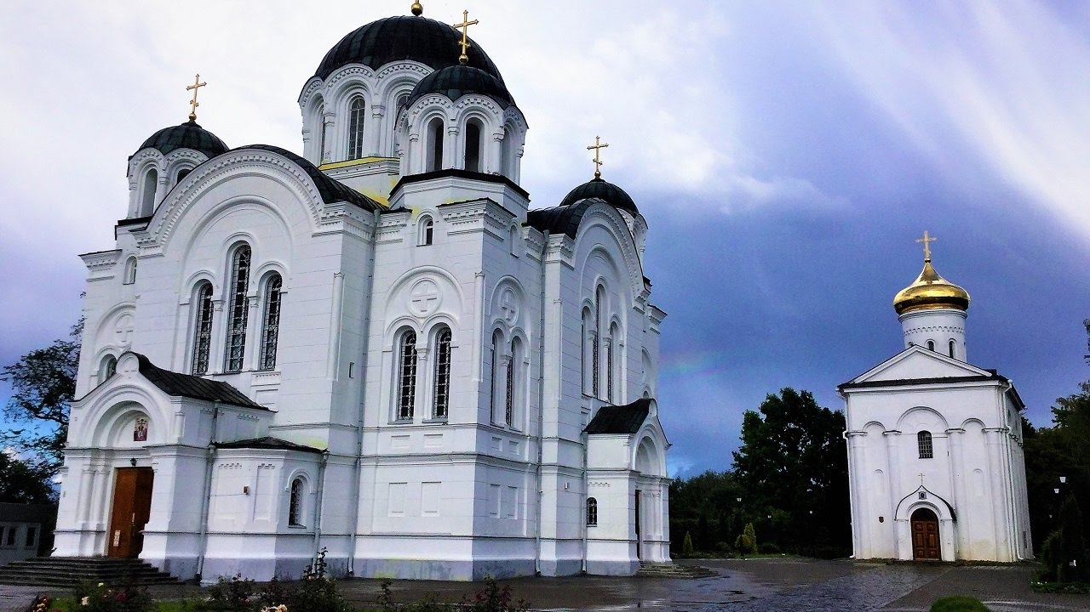
Спаса-Ефрасіннеўская царква

Slide 14
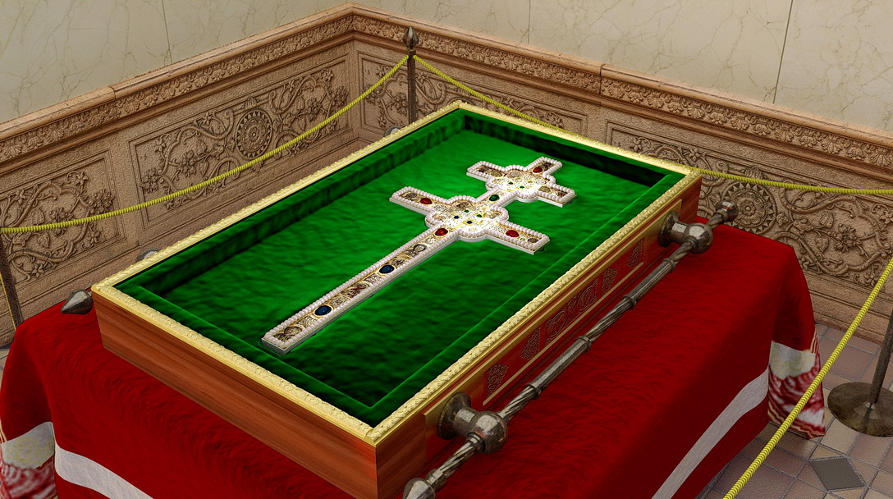
Крыж Ефрасінні Полацкай

Slide 15
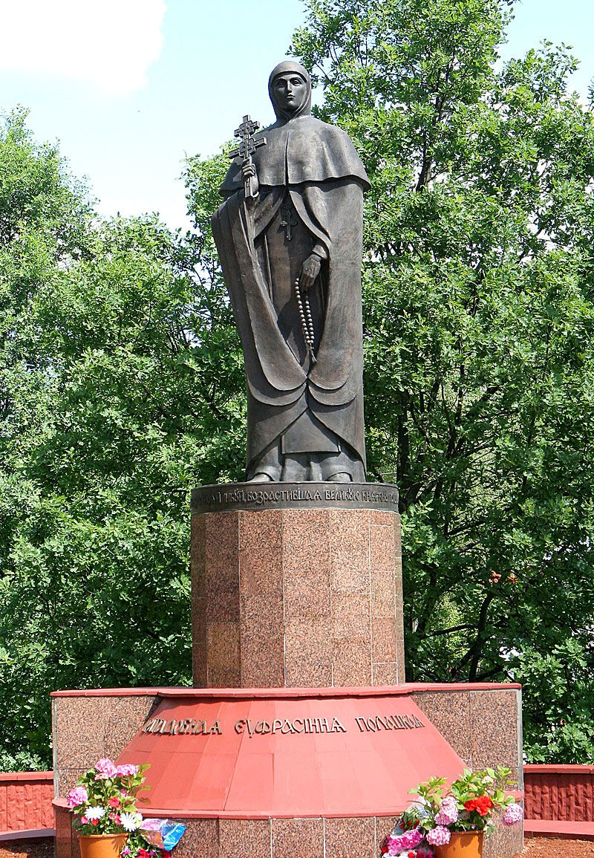
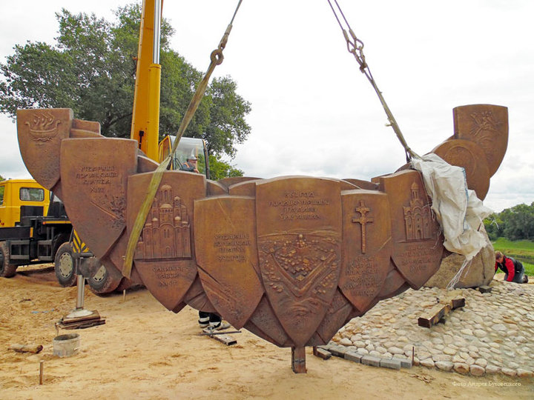
Помнік Ефрасінні Полацкай
Полацк

Slide 16
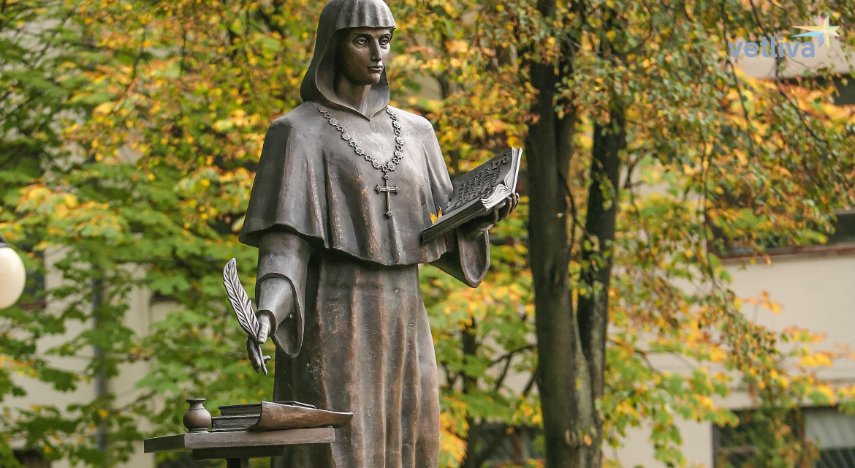
Помнік Ефрасінні Полацкай у Мінску

Slide 17
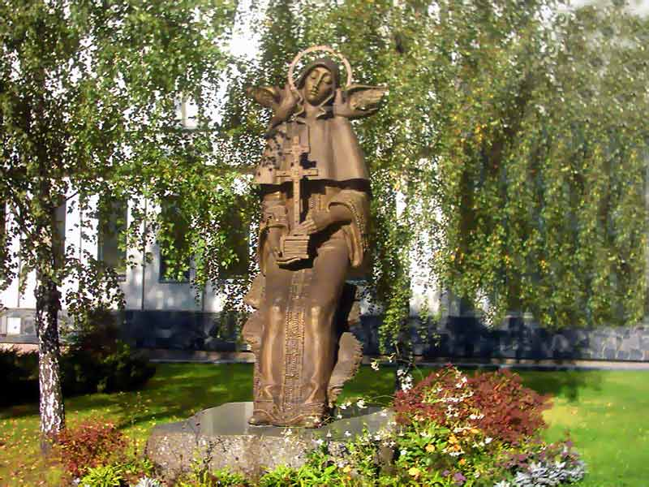
Дочь Чародея и крест-символ Вселенной

Slide 18
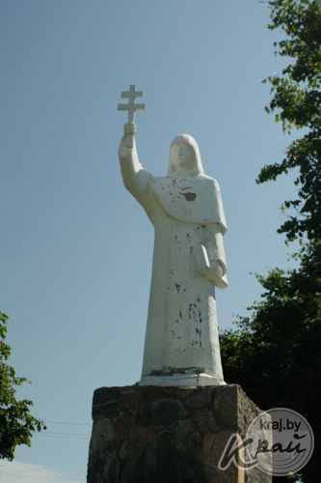
ПОМНІК СВЯТОЙ ЗАСТУПНІЦЫ ЕФРАСІННІ ПОЛАЦКАЙ у вёсцы Слабодка, што стаіць у 15 кіламетрах ад Браслава

